Slide 1
ARMI ATOMICHE
Esistono diversi tipi di ordigni nucleari ,
come:

Slide 2
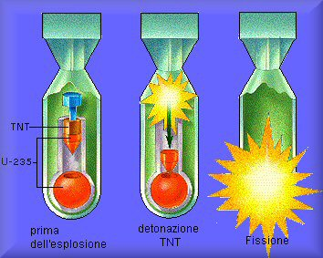
Bomba atomica o bomba A
Sfrutta una reazione di fissione dell’uranio o plutonio

Slide 3
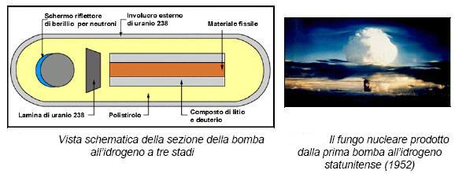
Bomba all’idrogeno o bomba H
Sfrutta la fusione fra nuclei di deuterio e trizio

Slide 4
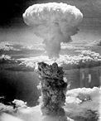
Bomba al neutrone o bomba N
È una bomba a fissione fusione fissione nucleare

Slide 5
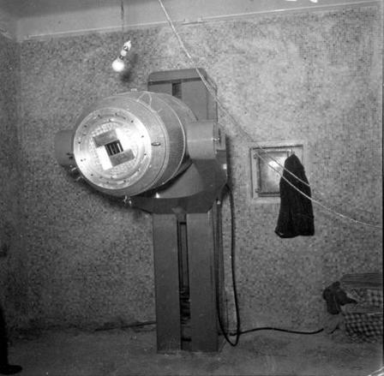
Bomba al cobalto o bomba gamma o bomba G
I neutroni al momento dell’esplosione si uniscono al cobalto

Slide 6
Arma radiologica
Costituita da materiale radioattivo non fossile

Slide 7
Ricerca di Matteo Graffieti
Notizie prese da:Wikipedia, digilander e sirius-d.nacad.edu
Immagini prese da :Wikipedia

